Slide 1
Les filles dans les STEM
Déconstruire, Inspirer, Agir
Table ronde –LGT Baimbridge, 16 décembre 2025
Présenté par : Magaly MARCIN
2025

Slide 2

Partie 1:Déconstruire les idées reçues
2025

Slide 3
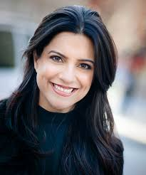
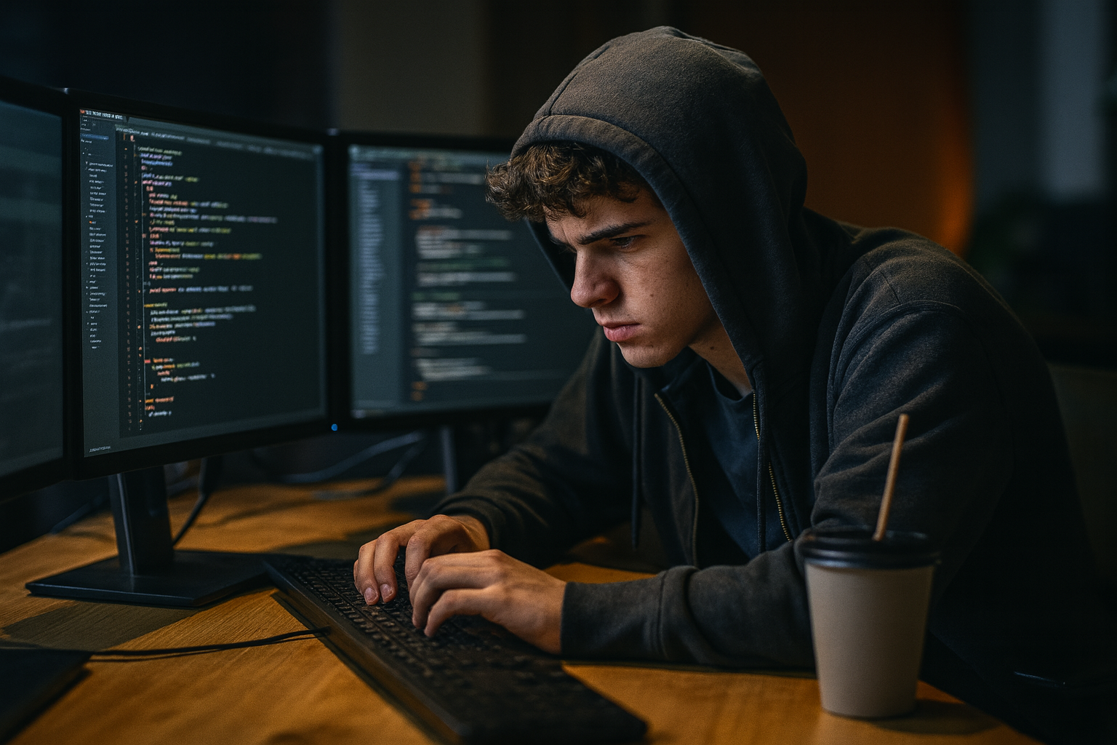

Idée reçue 1 : “Quand on vous dit programmeur, vous pensez à … ?”
La réalité: Les programmeur·ses sont de tous genres, tous âges, toutes origines. Le stéréotype du "geek masculin" est une construction sociale qui exclut et décourage les talents féminins
2025
Reshma Saujani
Fondatrice de Girls Who Code organisation qui a formé plus de 500 000 jeunes filles à la programmation.

Slide 4
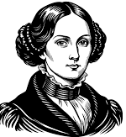
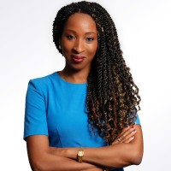
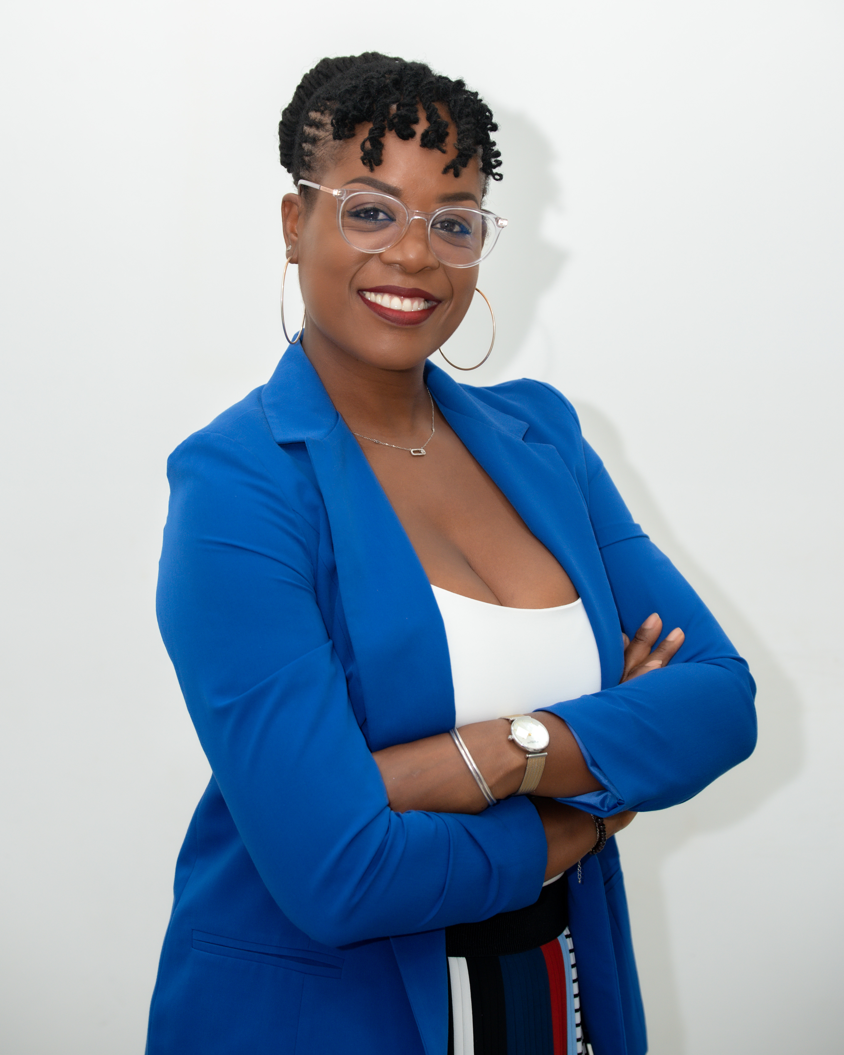
Idée reçue 2 : « C'est un milieu trop masculin/hostile pour les femmes » « On perd sa féminité dans la tech »
2025
Magaly Marcin
Responsable technique chez Canal+
Maire adjoint Élue au numérique, Ville des Abymes plusieurs fois primée (Ville 5 arobase, mention spéciale territoire numérique éducation)
Rapporteur de la commission numérique Cap Excellence
Conseillère régionale, membre de la commission numérique
Chroniqueuse d’un magasine sur le numérique : NuméraMag
Présidente de l’association « Tout Pour La Jeunesse»
Ada Lovelace (1843)
Première programmeuse de l'histoire, visionnaire qui a imaginé le potentiel des ordinateurs bien avant leur invention
Dr Christine Barul
Chercheuse en épidémiologie,
Santé au travail
Jeune Talent Fondation L’Oréal-UNESCO
Talent des Outre-mer
La réalité: Nous avons des femmes brillantes qui brisent les codes

Slide 5
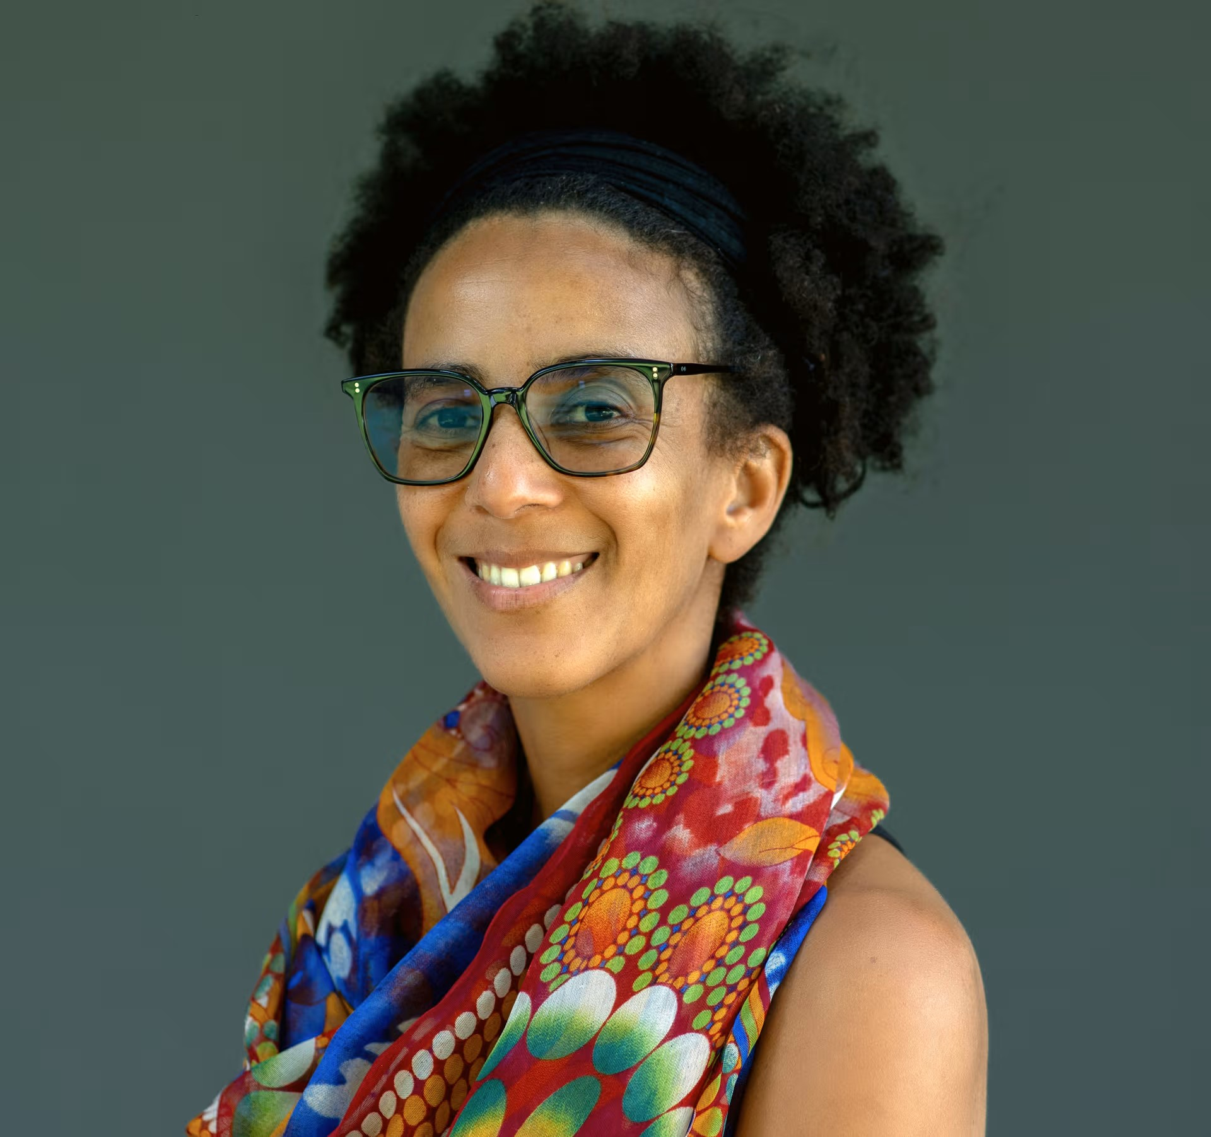
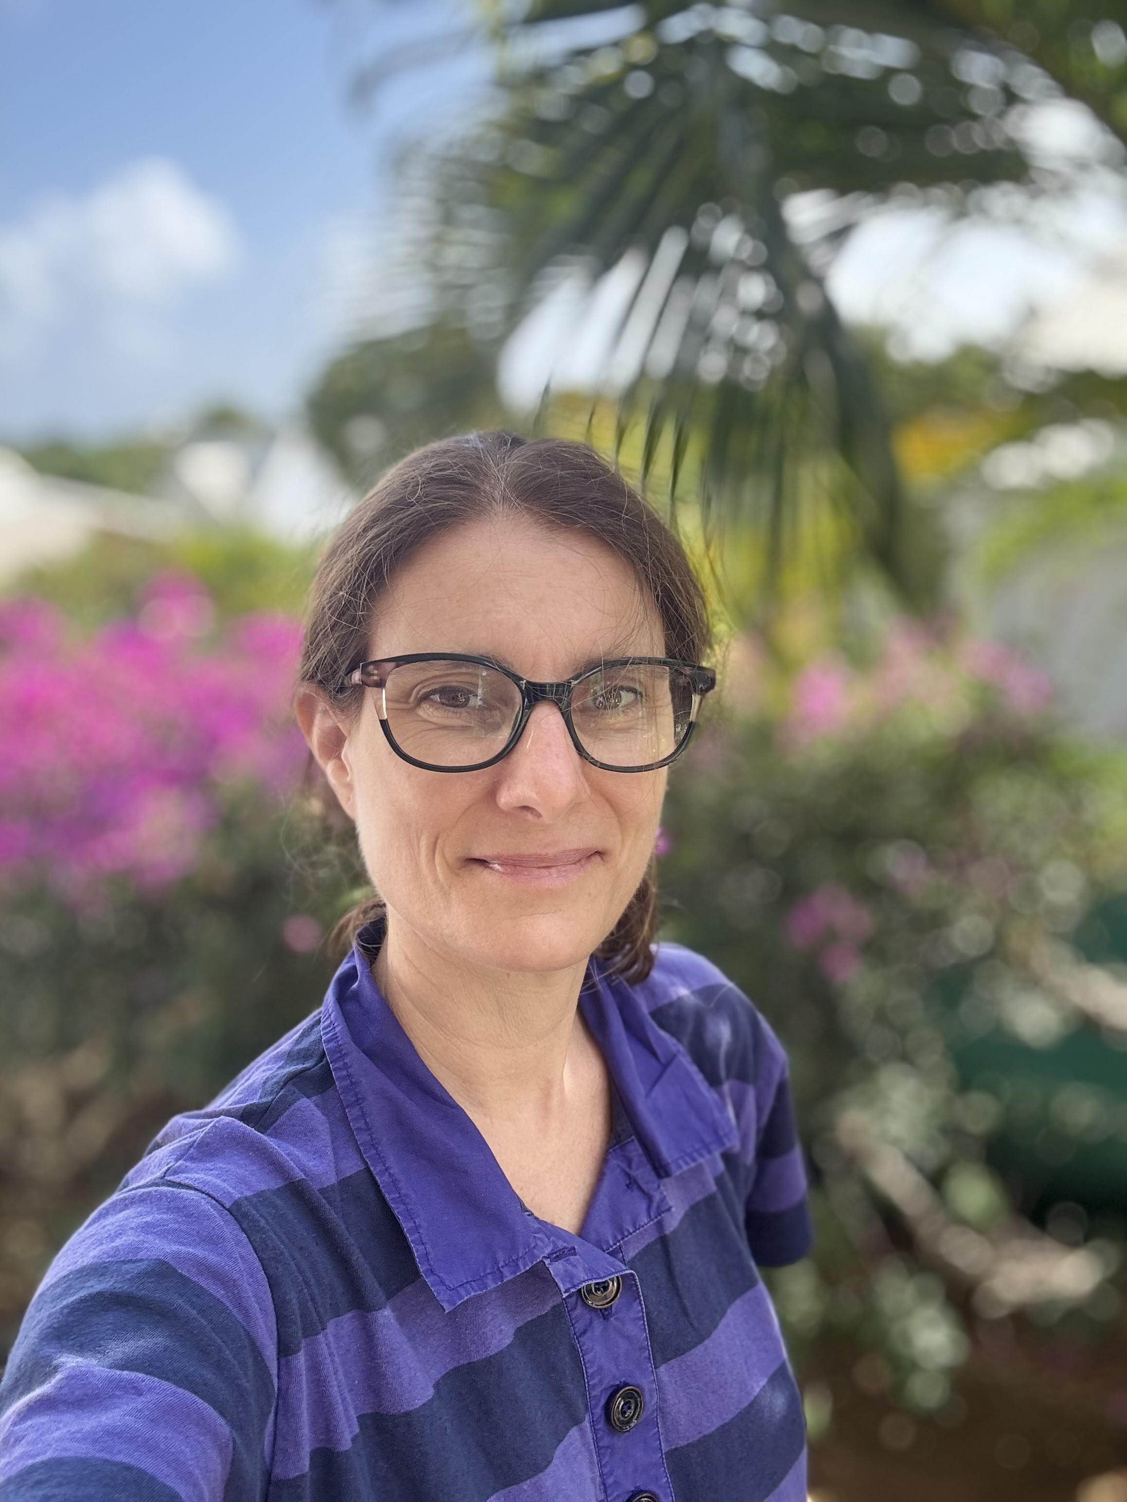
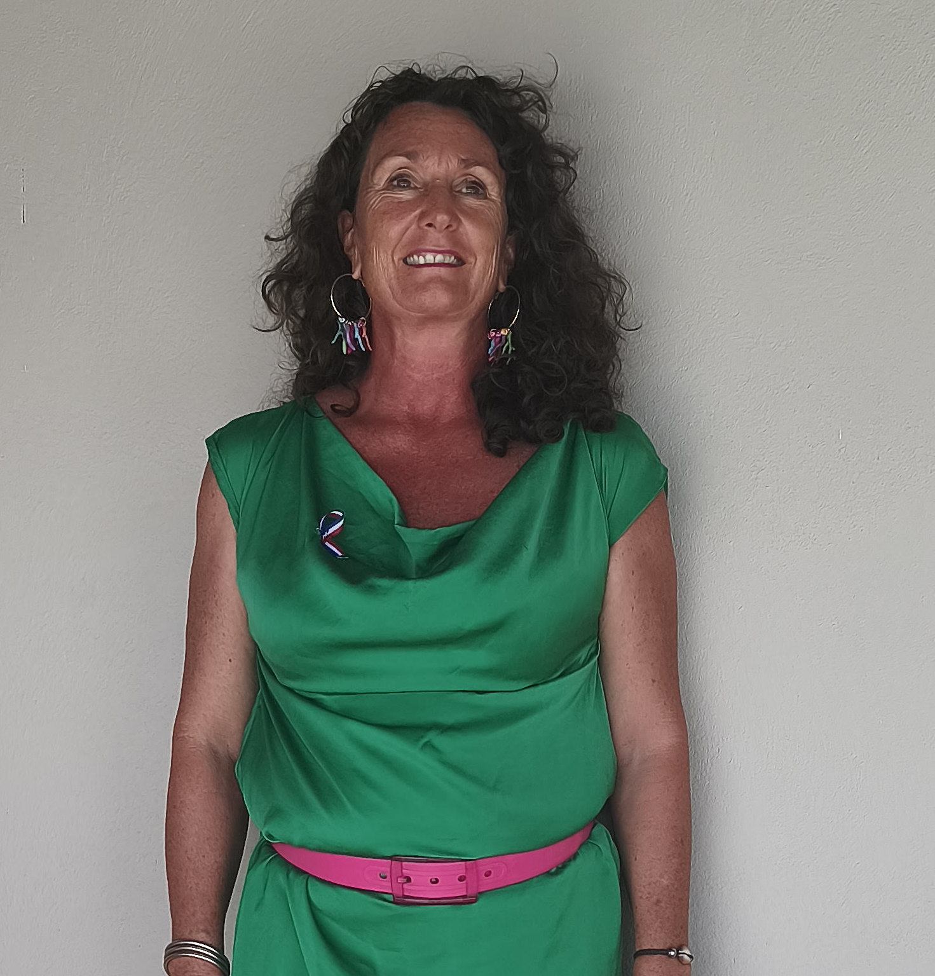
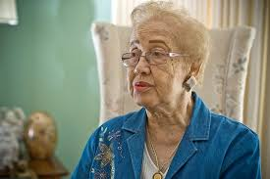
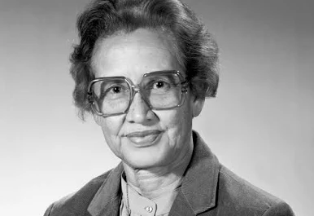
Idée reçue 3 : « Les femmes sont moins douées en maths ou logique »
2025
Guylène Bussac
Co doyenne des IA-IPR
IA-IPR Sciences et technologie Industrielles
IA-IPR référente NSI
CAST référente CPGE
Frédérique Teilhaud
Professeure agrégée
de mathématiques
Titulaire du DIU enseigner
l’informatique au Lycée
Katherine Johnson
Mathématicienne de la NASA,,
calculatrice humaine
des missions Apollo
Timnit Gebru
Chercheuse en IA éthique,
figure mondiale de l’IA
La réalité:
Les études neuroscientifiques ne montrent AUCUNE différence biologique dans les capacités mathématiques entre filles et garçons.

Slide 6
Partie 2: Valoriser les parcours des femmes dans les STEM
2025

Slide 7
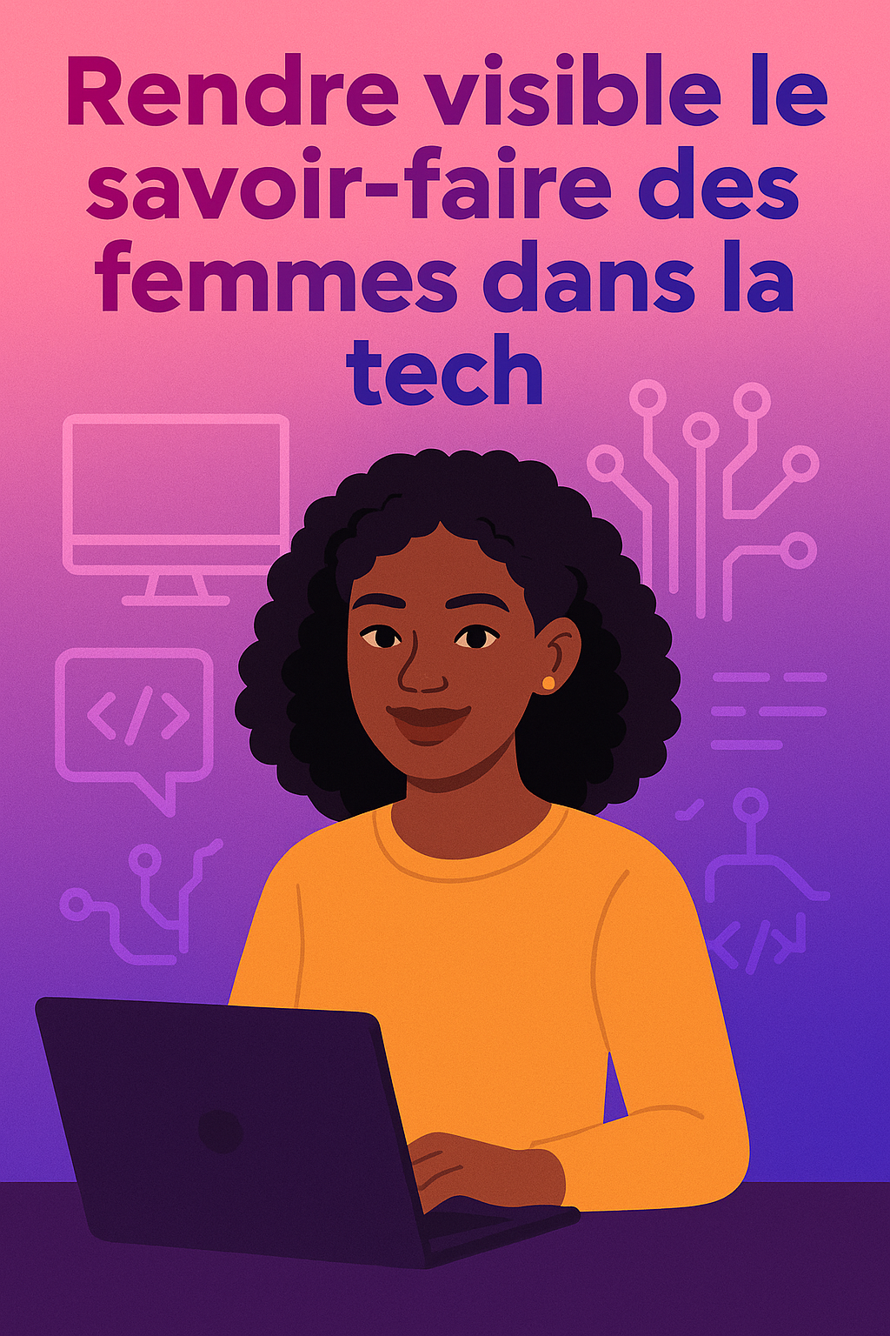
Pourquoi ?
2025
Parce que sans visibilité ➔ pas de modèles
Et sans modèles ➔ pas de vocations.
Actions concrètes :
Rencontres professionnelles dès la 4e / 3e / 2de – Visites de startups, fablabs, entreprises tech locales – Webinaires, mentorat numérique, interventions de femmes de la diaspora et de métropole
Programme de témoignages – Femmes en carrière tech : parcours, défis, réussites – Étudiantes en filières tech : leur quotidien, leurs motivations
Objectifs : – Montrer des parcours concrets – Humaniser la tech – Créer des vocations – Favoriser le réseau et le mentorat

Slide 8
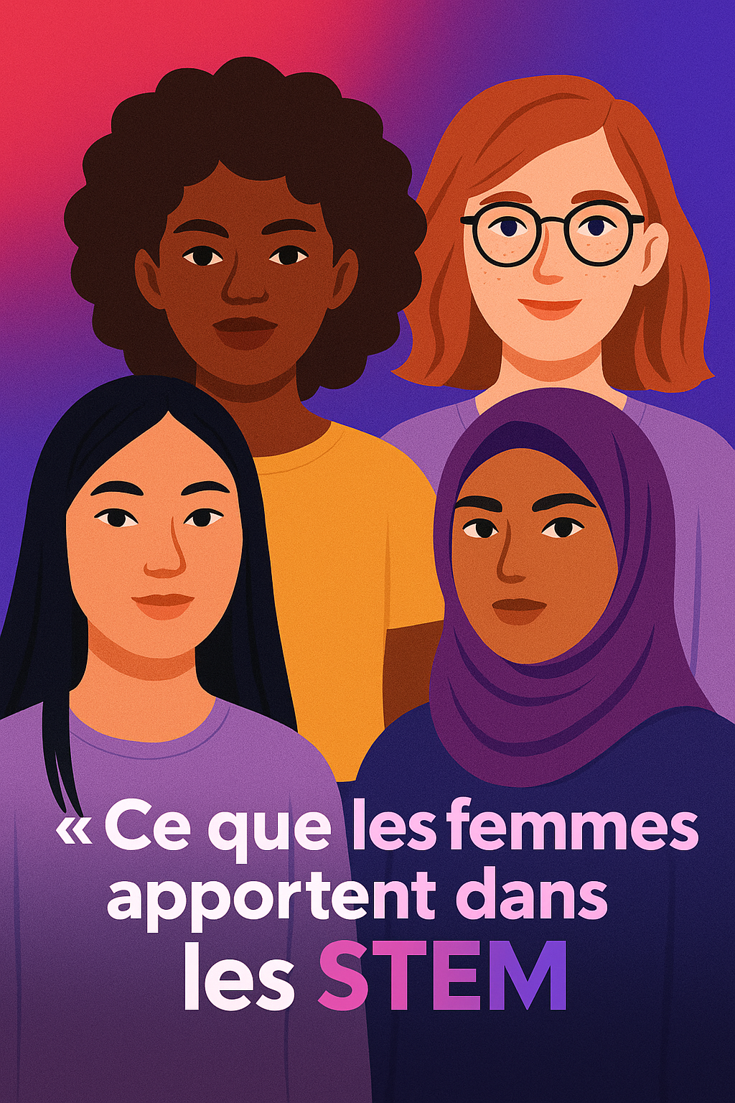
2025
Diversité de perspectives ➔ accélérateur d’innovation
Intelligence émotionnelle ➔ meilleure collaboration, une meilleure communication
Approches créatives ➔ nouvelles solutions ,une approche complémentaire dans la résolution de problèmes
Vision plus inclusive ➔ produits mieux adaptés, meilleure compréhension des besoins utilisateurs Les femmes représentent 50% de la population mondiale

Slide 9
« Conclusion»
2025
Le constat : Aujourd'hui, seulement 28% des diplômés en informatique sont des femmes. Ce n'est pas une question de capacité, mais de représentation et d'encouragement.
Notre responsabilité collective : En tant qu'enseignants, nous sommes en première ligne pour déconstruire les stéréotypes et élargir les horizons de nos élèves.
Des actions concrètes dès maintenant : Organisons des rencontres avec des femmes STEM dès la 4ème, avant que les choix d'orientation ne se figent. Montrons des modèles accessibles et inspirants.
L'objectif : Que chaque jeune fille puisse faire son choix d'orientation en toute connaissance de cause, libre de préjugés, forte de modèles concrets.

Slide 10
MERCI DE VOTRE ATTENTION !
2025
La diversité n’est pas un bonus. Elle est essentielle pour créer une technologie qui fonctionne pour tout le monde (Timnit Gebru)

